Slide 1
PROYECTO FORMATIVO
Desarrollo e implementación de software de acuerdo a las necesidades del cliente.

Slide 2
Integrantes
Brian González Peláez
Claudia Janeth Betancur Arias
Ficha
2167575
Programa
Análisis y Desarrollo de Sistemas de Información

Slide 3
PetClose App
Desarrollo de aplicativo móvil que permita la ubicación de mascotas perdidas.

Slide 4


Slide 5
Planteamiento del Problema
La falta de medios confiables y reconocidos para la búsqueda efectiva de una mascota que se le ha perdido a su amo, esto disminuye las probabilidades de su ubicación, ocasionando un aumento de perros callejeros, problemas en cuanto a desperdicios en las calles, e incidentes con vehículos o con las personas, asimismo la dificultad de encontrar consejos confiables para el cuidado de las mascotas.

Slide 6
Justificación
Esta APP nace como servicio social enfocado en las mascotas, principalmente de las mascotas que se encuentran en la calle sin hogar y/o perdidas, la tristeza e impotencia que se siente al no poder encontrar una mascota que se ha perdido ya que se convierte en un miembro más de la familia, y también la iniciativa de querer ayudar a otros con esta misma situación, creando también empatía entre personas que no se conocen pero que al sentir lo mismo, quieren ayudar.

Slide 7

OBJETIVO GENERAL
Desarrollar una App móvil para las personas que han perdido su mascota y para publicar mascotas encontradas, en la que puedan adjuntar fotografías, enviar notificaciones cuando alguien reaccione a la publicación, tener la opción de que las personas puedan comentar si lo han visto en algún lugar en específico y modificar el área de búsqueda, buscar por raza etc.

Slide 8
OBJETIVOS ESPECÍFICOS
Realizar un estudio por medio de encuesta, que nos permitan conocer las necesidades de las personas dueñas de mascotas.
Analizar el estudio técnico para determinar las necesidades de los amos.
Fomentar el respeto por los animales y lo que implica tenerlos en el hogar.
Brindar información y consejos para el cuidado de la mascota.
Brindar un espacio para adopciones de mascotas, como intermediario.

Slide 9
ALCANCE
Durante el proceso formativo Se desarrollará un software que inicialmente será dirigido a los habitantes de Medellín, no solo a los dueños de mascotas sino también para todas las personas que deseen ayudar a los animales de compañía que se encuentran en las calles sin hogar.
El aplicativo por sus características y fácil manejo se convertiría en un medio eficaz y de preferencia para los habitantes de la ciudad de Medellín en todo el proceso de recuperación o ubicación de las mascotas perdidas, proporcionando una interfaz interactiva donde los usuarios no solo podrán buscar sus mascotas sino también, podrán buscarle hogar a perros que se encuentran abandonados, asimismo encontraran consejos para el cuidado de sus mascotas, brindando así un servicio completo para perros, gatos o cualquier otra mascota.
Adicional a eso, Dependiendo de la acogida que tenga la aplicación y los recursos que se manejen en el momento, se implementaría la instalación del chip, proporcionando así la posibilidad de ubicar la mascota por medio de GPS, teniendo como respaldo la aplicación y su equipo técnico.

Slide 10
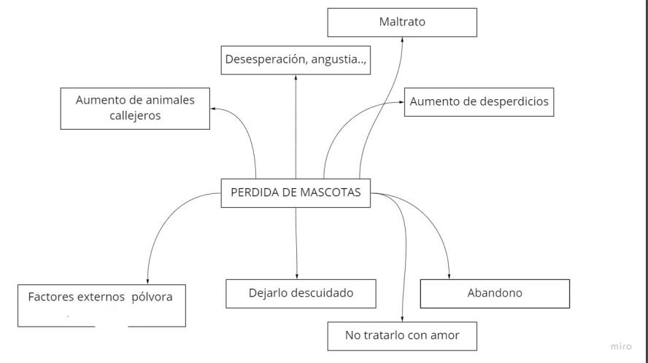
Árbol de Problemas

Slide 11
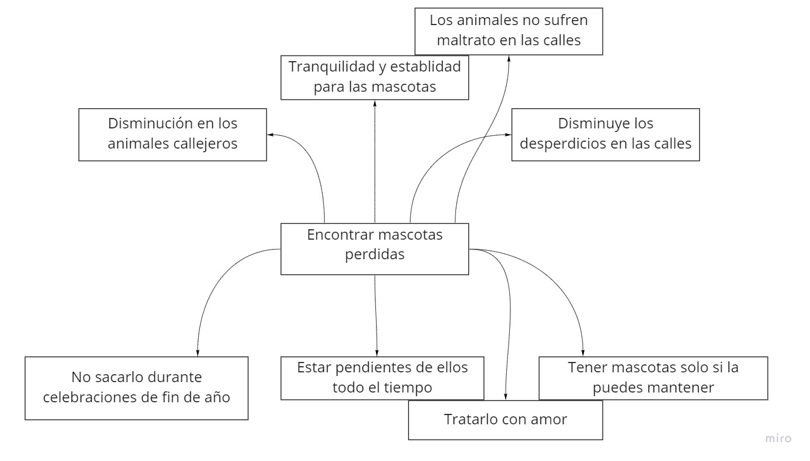
Árbol de Soluciones

Slide 12
RECOLECCIÓN DE DATOS - ENCUESTA
DESARROLLO DE SOFTWARE – PetClose APP
Cantidad de personas encuestadas: 30
Cantidad de Preguntas: 8
A quien va dirigida: Este formulario va dirigido a habitantes de Medellín, dueñas de mascotas o trabajan con mascotas y/o Están a cargo de su cuidado.

Slide 13
Preguntas
1.● ¿Alguna vez ha perdido su mascota?
Sí
NO
2.● ¿Utilizará una aplicación para buscar su mascota perdida?
Sí
NO
3. ● ¿Cuándo se enferma su mascota a qué medios recurre para curarla?
Internet
Veterinario
Espera que le pase
4. ● ¿Considera que los perros callejeros son un problema de salud pública?
Sí
NO
5.● ¿Ha ayudado alguna vez a que una mascota que se encuentre en la calle, a volver a su hogar?
Sí
NO

Slide 14
6.● ¿Cuáles cree que son las causas por las que las mascotas se pierden?
Maltrato
Ansiedad o estrés
Falta de disciplina
Descuido de su amo
7.● Considera que es importante entrenar a su mascota
Sí
NO
8. ¿Cuáles son los efectos que le causa al amo la pérdida de su mascota?
Pregunta abierta
● Tristeza
● Desesperación
● Estrés
● Impotencia
Todas

Slide 15
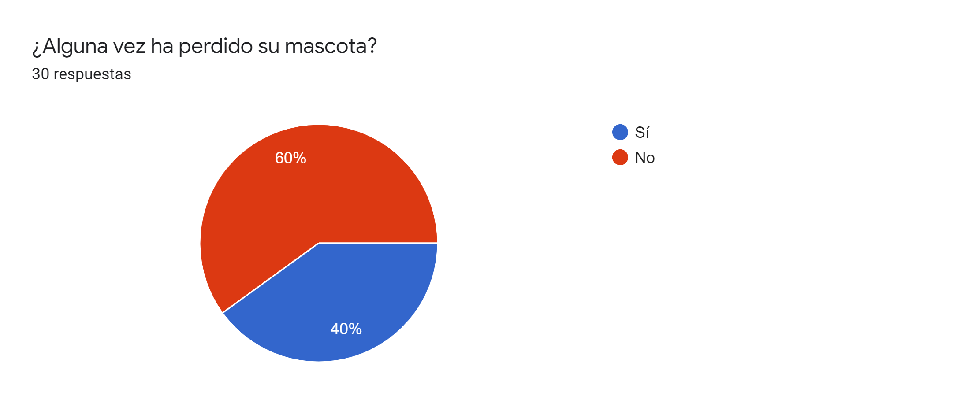
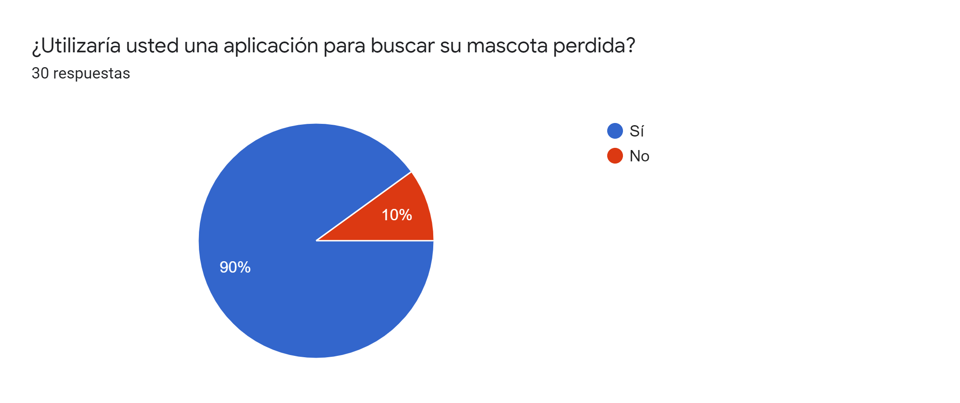
Resultados recolección de datos
Etiquetas de fila Cuenta de ¿Alguna vez ha perdido su mascota?
No 18
Sí 12
Total 30
Etiquetas de fila Cuenta de ¿Utilizaría usted una aplicación para buscar su mascota perdida?
No 3
Sí 27
Total 30

Slide 16
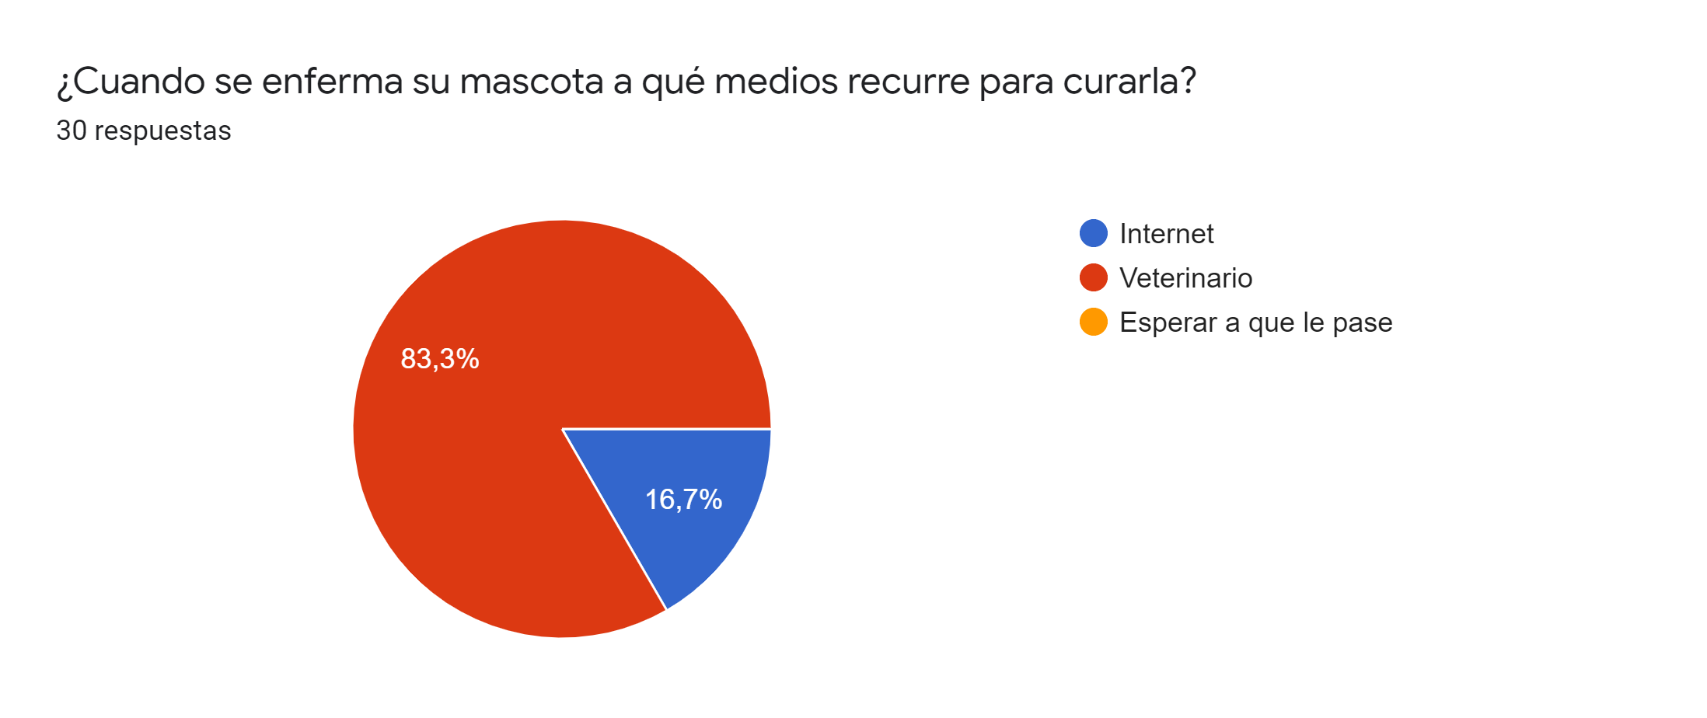
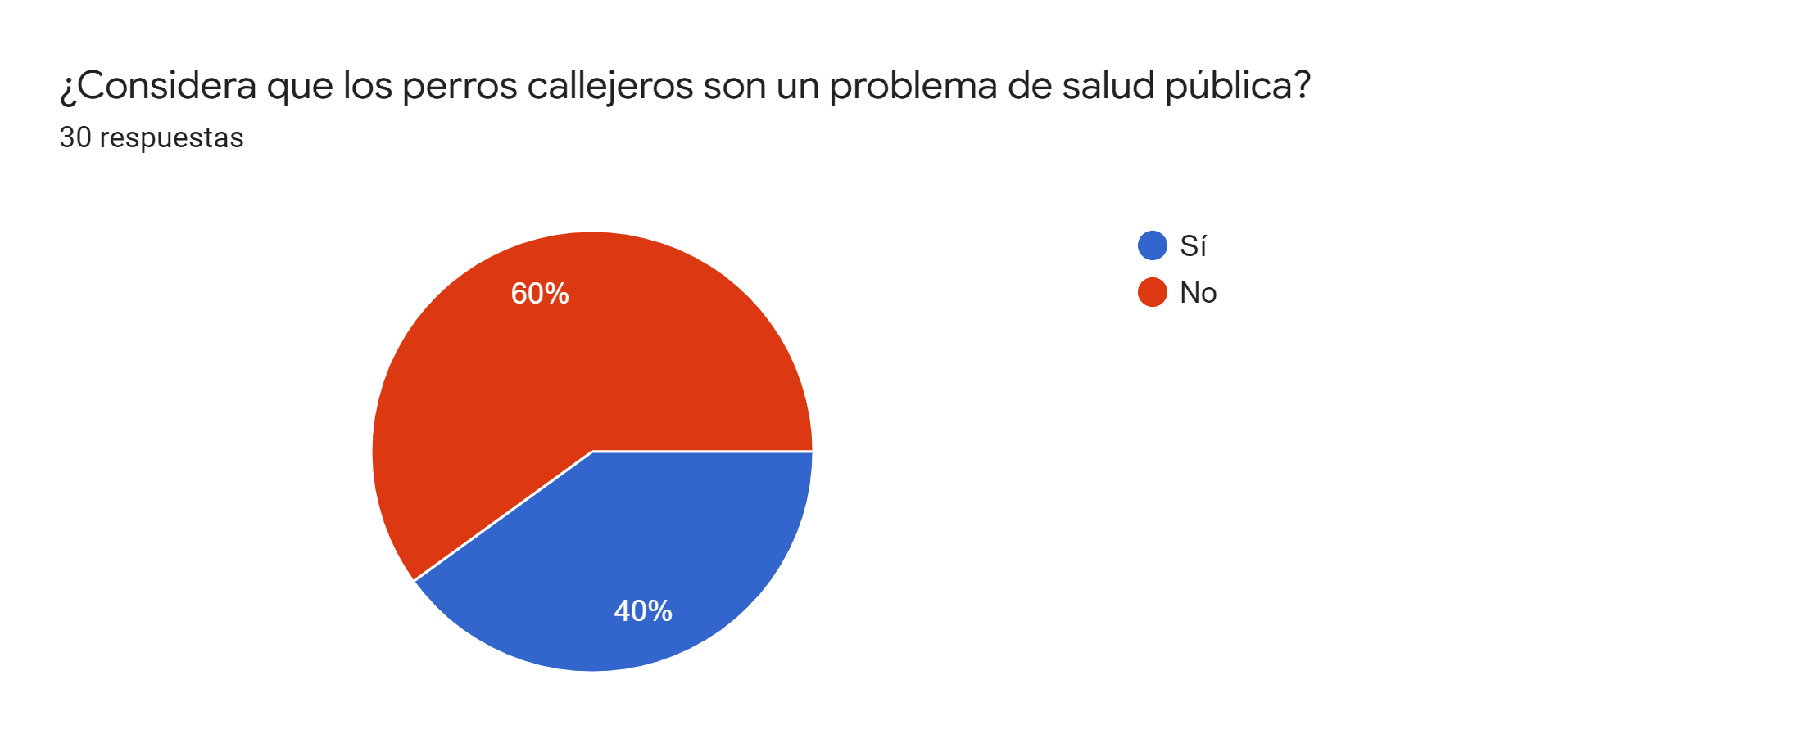
Etiquetas de fila Cuenta de ¿Cuando se enferma su mascota a qué medios recurre para curarla?
Internet 5
Veterinario 25
Total 30
Etiquetas de fila Cuenta de ¿Considera que los perros callejeros son un problema de salud pública?
No 18
Sí 12
Total 30

Slide 17
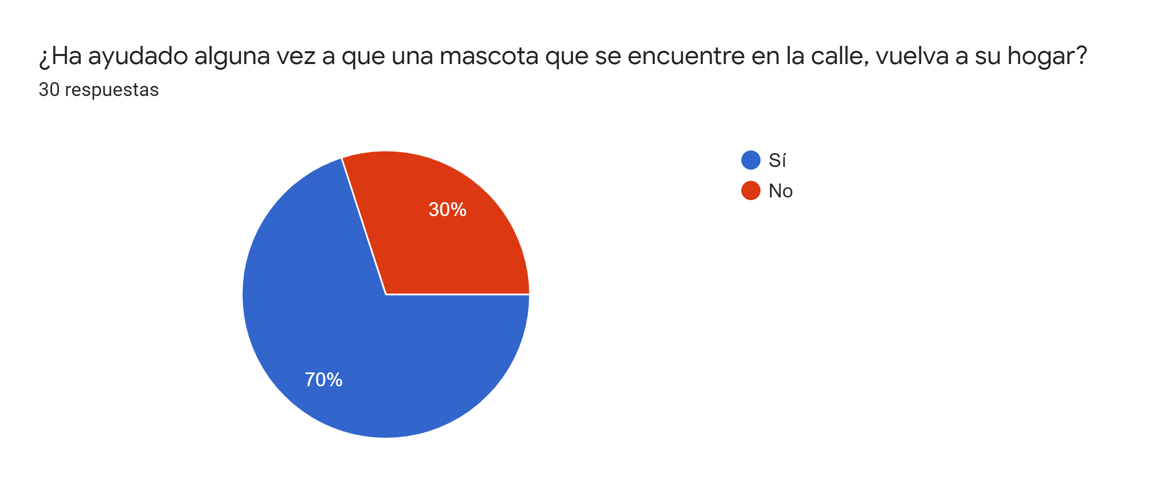
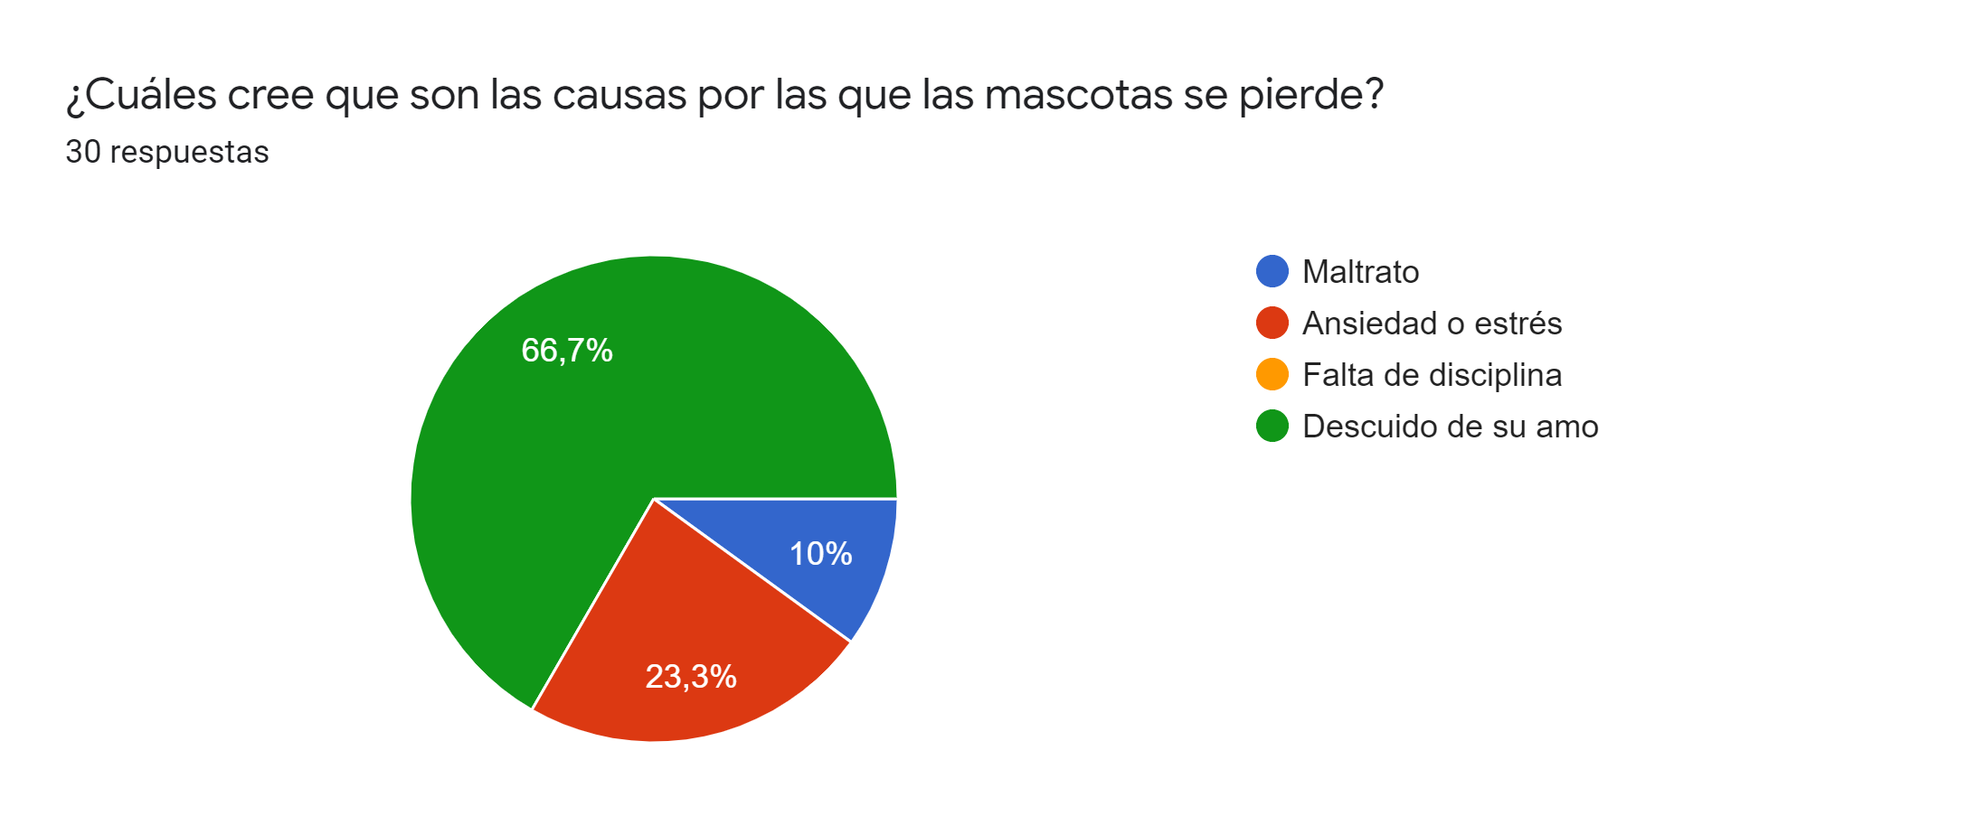
Etiquetas de fila Cuenta de ¿Ha ayudado alguna vez a que una mascota que se encuentre en la calle, vuelva a su hogar?
No 9
Sí 21
Total 30
Etiquetas de fila Cuenta de ¿Cuáles cree que son las causas por las que las mascotas se pierde?
Ansiedad o estrés 7
Descuido de su amo 20
Maltrato 3
Total 30

Slide 18

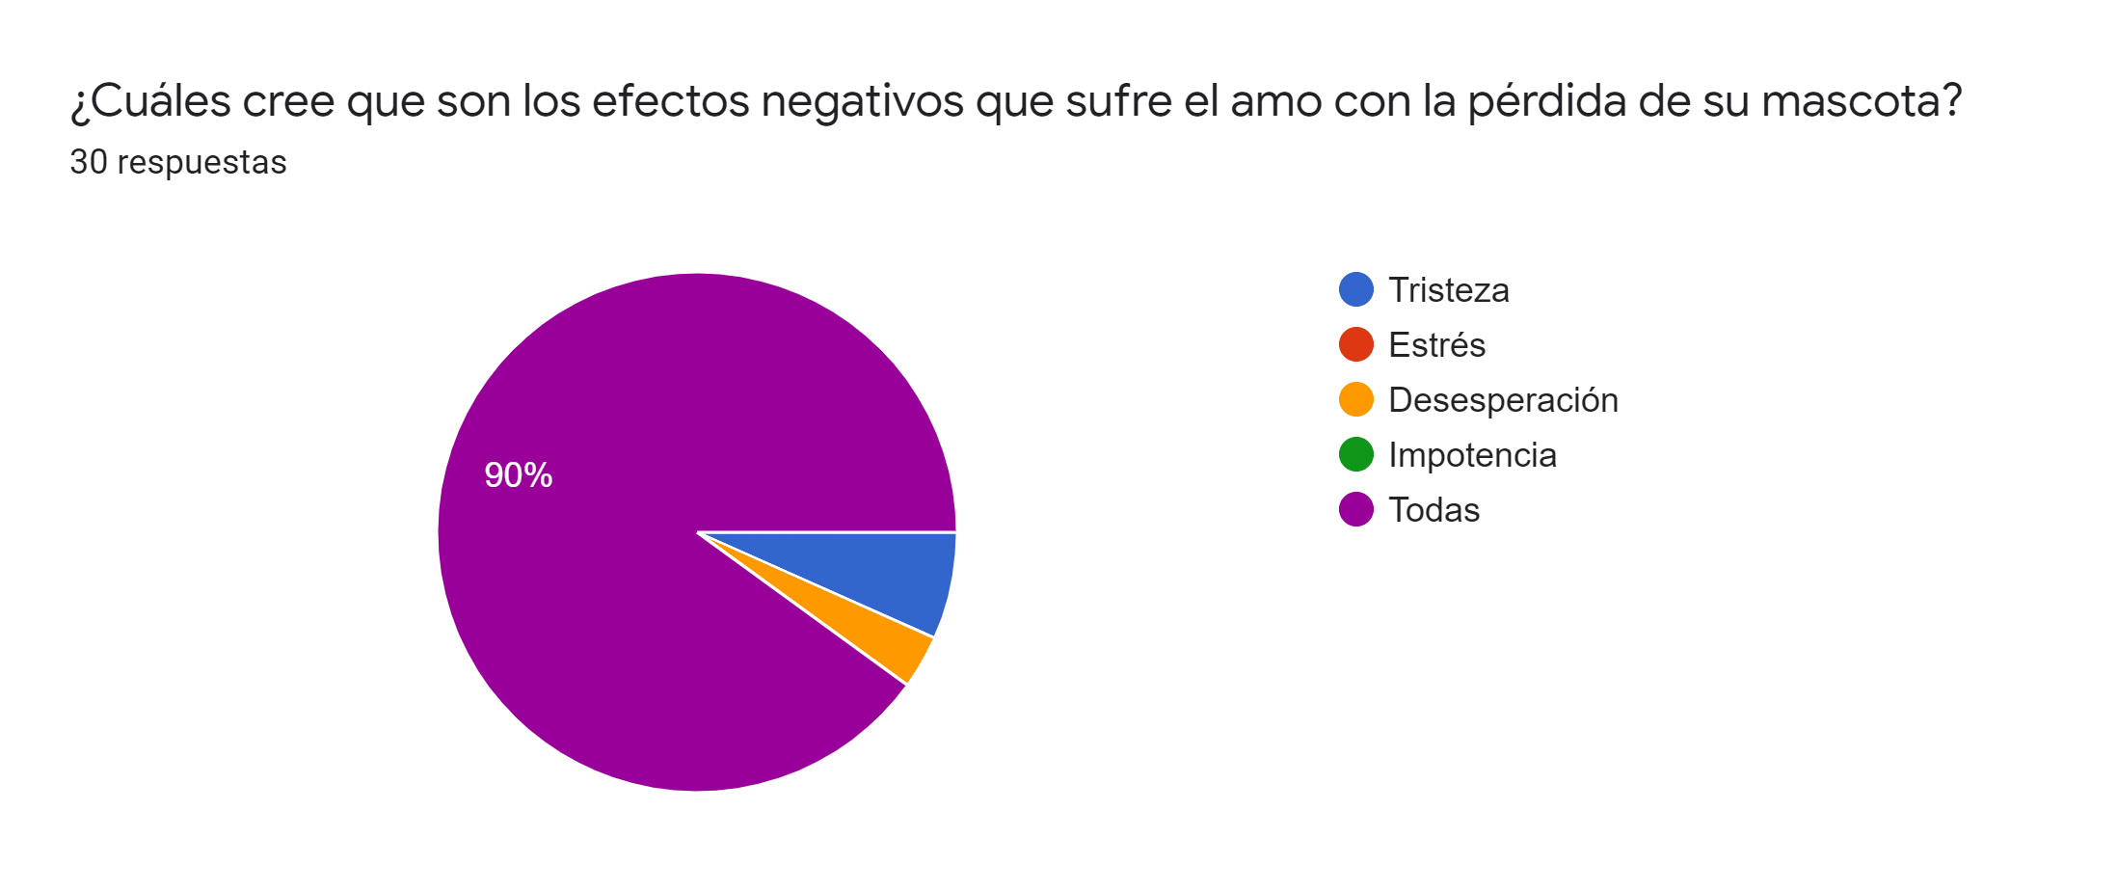
Etiquetas de fila Cuenta de Considera que es importante entrenar a su mascota
Sí 30
No 0
Total 30
Etiquetas de fila Cuenta de ¿Cuáles cree que son los efectos negativos que sufre el amo con la pérdida de su mascota?
Desesperación 1
Todas 27
Tristeza 2
impotencia 0
Estrés 0
Total 30

Slide 19
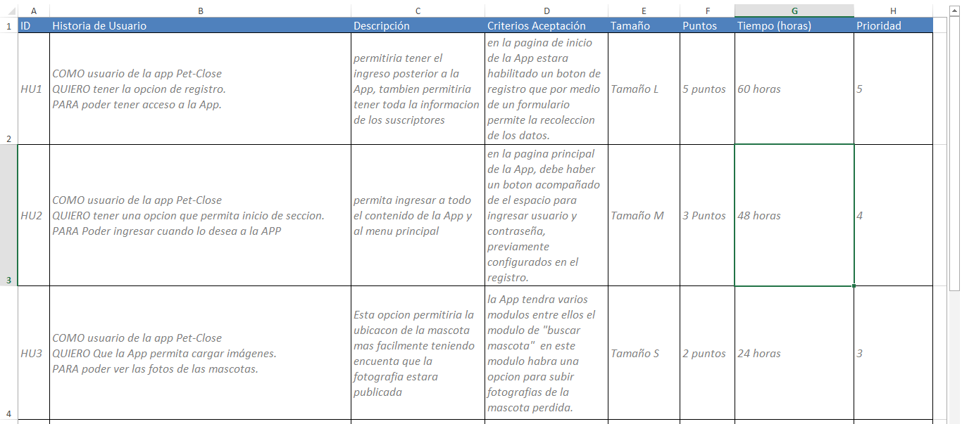
HISTORIAS DE USUARIO

Slide 20
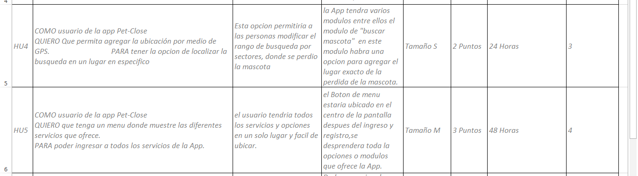

Slide 21
